Slide 1
«Сөздік бинго»
Берілген анықтаманың тұсына сәйкес термин сөздерді жаз.
1....- тірі организмдердің эволюциялық дамуының себептері мен қозғаушы күштері, олардың механизмдері және жалпы заңдылықтары туралы ілім.
2.... - бір түрге жататын популяциялар ішінде жүретін әрі сол популяциялардың гендік қорының өзгеруіне және жаңа түрлердің пайда болуына алып келетін эволциялық процестердің жиынтығы.
3.... – жүйелік топтағы даралар санының артуы,таралу аймақтарының кеңеюі,басқа да жүйелік топтарға ажырауы,популяция мен түрдің тіршілік ортасына бейімделуі.
4.... - гендер мен хромосомалар құрылысының өзгеруіне байланысты кездейсоқ орын алып тұқым қуалайтын өзгергіштік.
5.... – гендер мен хромосомалар құрылысының өзгеруіне әкелмейтін,тек гендердің әртүрлі болуынан әр алуан комбинациялар құруына байлнысты кездейсоқ орын алатын жағдай.
6.... – тірі табиғаттың қайта айналып келмейтін және тура бағытталған тарихи дамуы.
7....- организмнің бойындағы түрлі белгілер мен қасиеттердің сыртқы орта факторларының әсерінен өзгеруі.
8.... – түрден де жоғары деңгейдегі таксондардың қалыптасуына ықпал ететін процесс
ҚБ: «Өзіңді бағала» «+» , «-» белгісімен өзін-өзі бағалау.

Slide 2
Жауабы:
1.Эволюциялық ілім
2.Микроэволюция
3.Биологиялық прогресс
4.Мутациялық өзгергіштік
5.Комбинативтік өзгергіштік
6.Эволюция
7.Өзгергіштік
8.Макроэволюция

Slide 3
Ойтүркі:
*Ч.Дарвин тіршілік үшін күрестің қандай топтарын ажыратты?
Сабақтың тақырыбы: Табиғи сұрыпталу.Тіршілік үшін күрес.
Оқу мақсаты: 10.2.6.2 эволюция үдерісіне әсер ететін факторларды талдау
Сабақ мақсаты:-Табиғи сұрыпталу,түршілік үшін күрес түрлерін сипаттау;
-Табиғи сұрыпталу мен қолдан сұрыптауды салыстыру.
Бағалау критерийі:-Табиғи сұрыпталу,түршілік үшін күрес түрлерін сипаттайды.
-Табиғи сұрыпталу мен қолдан сұрыптауды салыстырады.

Slide 4
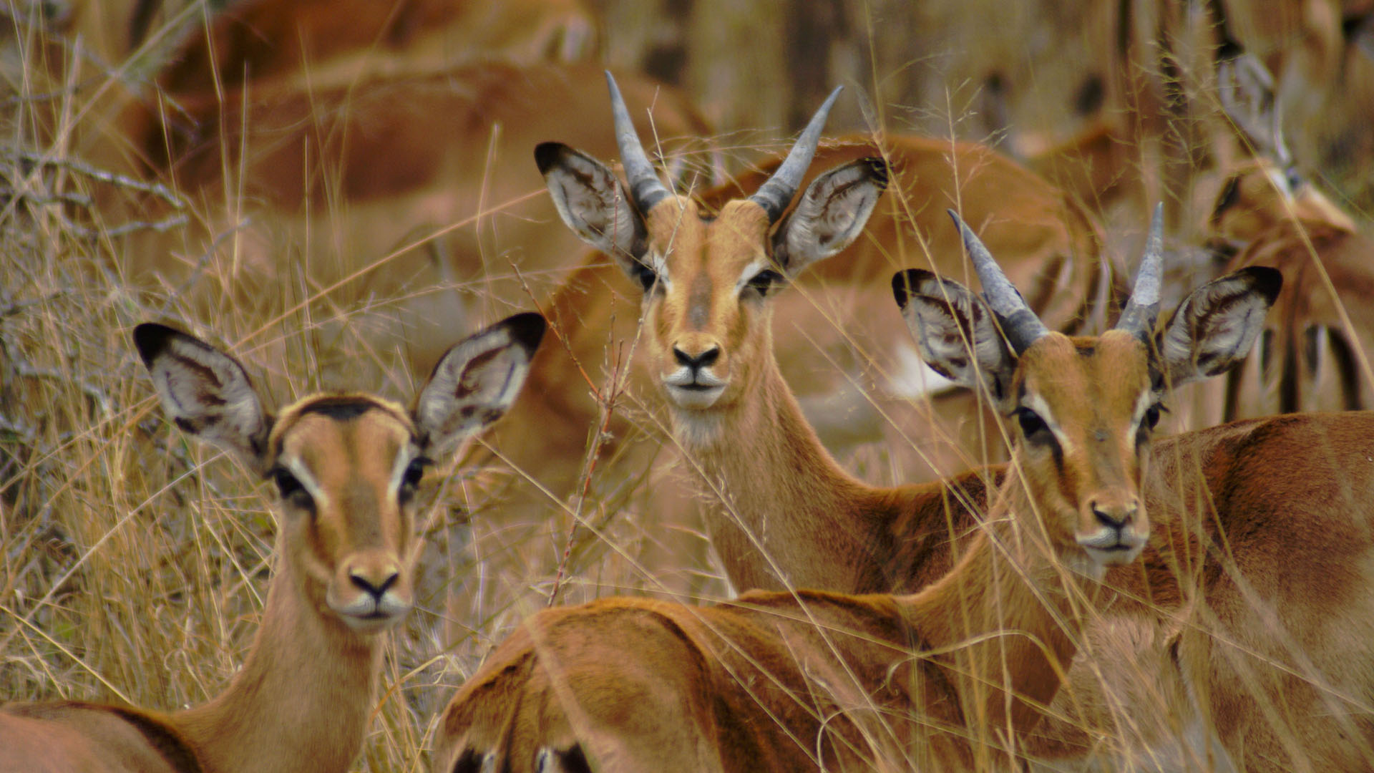
Табиғи сұрыпталу дегеніміз- өзінен соң ұрпақ қалдыра алатын,белгілі бір орта жағдайына жақсы бейімделген даралардың тірі қала алатын эволюцияның ең басты қозғаушы күші,яғни нақты бір орта жағдайларына бейімделген ерекшеліктері бар организмдер ғана тіршілігін сақтап қалады.
Табиғи сұрыпталу – бірнеше ғасырларды қамтып ,үздіксіз жүріп жататын әрекет.Бұл әрекетті тұқым қуалап көбейе түсетін өзгеріске жатқызады.
Табиғи сұрыпталудың нәтижесінде тіршілік ортасына бейімделген жаңа түрлер түзіледі.Тіршілігін сақтап қалу үшін табиғатта үздіксіз тіршілік үшін күрес жүреді.

Slide 5
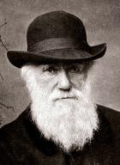
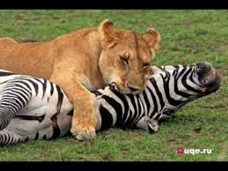
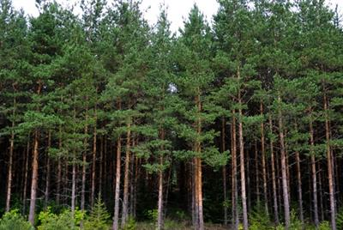
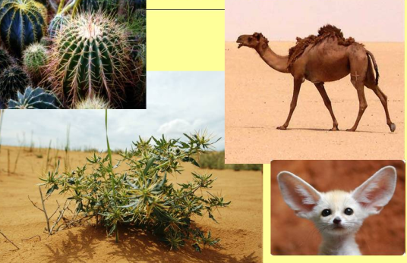
Тіршілік үшін күрес дегеніміз – бір түр ішіндегі, бір түр мен екінші түр арасындағы және түрлер мен қоршаған орта арасындағы ұрпақтарының өсімталдығын қамтамасыз ететін даралардың қарым-қатынасының күрделі жиынтығы
Ч.Дарвин тіршілік үшін күрестің 3 түрін анықтады.
Түраралық
күрес
Түрішілік
Күрес
Сыртқы ортаның қолайсыз жағдайларына қарсы күрес

Slide 6
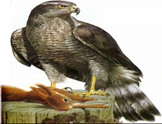
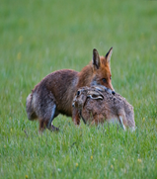
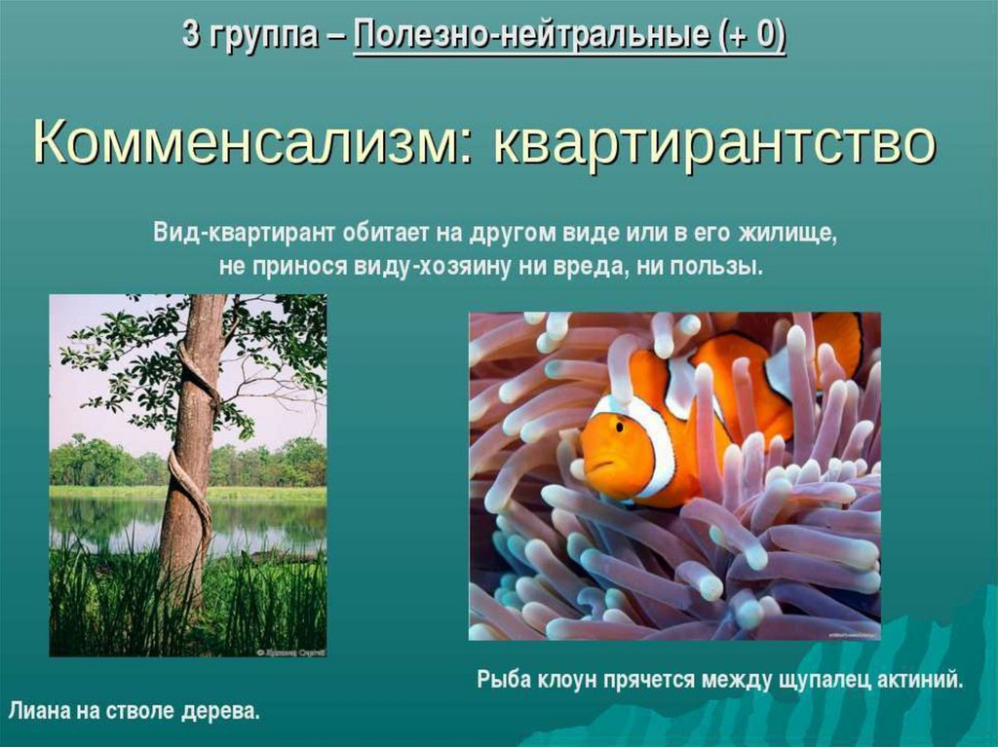
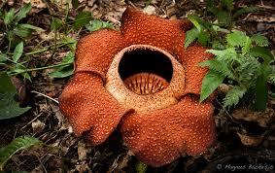
Түраралық күрес
Жыртқыштық жағдайдағы бәсекелестік
Паразиттік жағдайдағы бәсекелестік

Slide 7
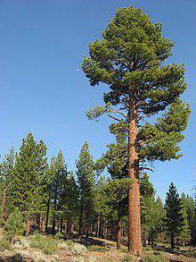
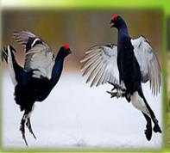
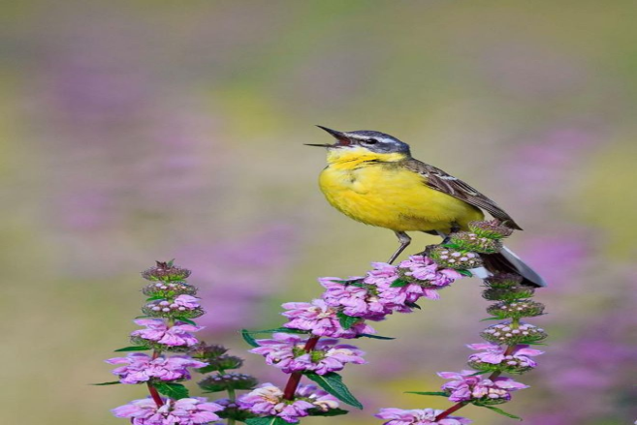
Түрішілік күрес
Тура күрес
Жанама күрес

Slide 8
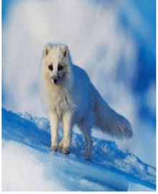

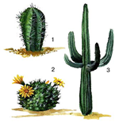
Қоршаған ортаның қолайсыз жағдайларымен күрес

Slide 9
Тіршілік үшін күрес барысында:
орта жағдайларына жақсы бейімделген даралар тірі қалады және ұрпақ қалдырады;
әсіресе түрішілік күрес күштірек өтеді,ал қалған екі форма көбінесе соны күшейте түседі;
қоршаған ортаға бейімделу белгілері жоқ даралардың барлығы мүлде жойылып кетпейді;
Кездейсоқтықтың нәтижесінде олардың бір бөлігі бәрібір сақталып, саны аз ұрпақ қалдырады;
тіршілік үшін күрес табиғи сұрыпталуға жеткізеді.

Slide 10
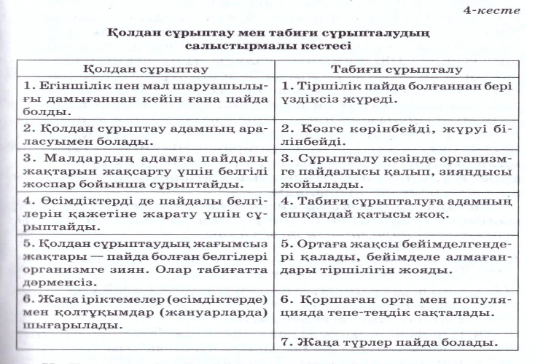

Slide 11
«Сұрақты ұстап ал»
1.Табиғи сұрыпталу дегеніміз не?
2.Тіршілік үшін күрестің қандай түрлерін анықтады?
3.Сұрыптауға ерекше көңіл бөліп,оның түрлері мен себептерін толық зерттеген кім?
4.Түрішілік күрестің жүру себептерін атаңдар.
5.Түрішілік күрестегі бәсекелестікке мысалдар келтіріңдер.
6.Түраралық күрестің өзіне тән ерекшеліктерін атаңдар.
7.Модификациялық өзгергіштік арқылы организмдер қолайсыз орта жағдайларына қалай
бейімделеді?
8.Табиғи сұрыпталу мен қолдан сұрыптауды
салыстырыңдар.

Slide 12
Қалыптастырушы тапсырма (жеке).
1.Келтірілген мысалдар тіршілік үшін күрестін қай түріне жататынын әрқайсысының тұсына белгіле.
1.1 Бунақденелілер мен құстардың өзара
қатынасы.
2.Құстардың ұя салатын орны үшін таласуы.
3.Өсімдік жапырақтарының өте шырынды болуы.
4.Жыртқыш пен жемтігінің өзара қатынасы
5.Мәдени өсімдіктер мен арамшөптер арасындағы бәсеке.

Slide 13
2.Сәйкестендір.
Сұрақтар | Жауаптары
1.Түраралық күрес | А)бір түрге жататын даралар арасында жүреді. Ә)әр түрге жататын даралар арасында жүреді Б) жыртқыштық жағдайдағы бәсекелестік В) паразиттік жағдайдағы бәсекелестік Г)қорек,жарық,ылғал,орын үшін күрес Ғ)бір түрге жататын даралардың аталықтарының арасындағы күрес Д)қатты аяз ,үсік шалу,су тасқыны. Е) шөлді аймақта ылғалдың аз болуы.
2.Түрішілік күрес
3. қоршаған ортаның қолайсыз жағдайларымен күрес
Жауабы:
Түраралық күрес | Түрішілік күрес | Қолайсыз жағдаймен күрес

Slide 14




3.Сурет бойынша өз ойыңды жаз және ойыңды негізде
1
2
3
4
1_______________________________
2_______________________________
3_______________________________
4_______________________________
ҚБ: «Көршіңмен алмас».Жазған жұмыстарын бір-бірлерімен алмастырып «+» , «-» белгісімен бағалау.

Slide 15

Кері байланыс: «Нысана»
1.Ныcaнaның caры түciнe «Бүгiнгi caбaқтa нeнi мeңгeрдiң?» дeгeн cұрaққa жayaп күтiлeдi.
2.Ныcaнaның қызыл түciнe «Бүгiнгi caбaқтың қaй cәті aрқылы бүгiнгi күндi eciңe түciрeciң» дeгeн cұрaқтың жayaбы күтiлeдi
Үйге тапсырма: параграф 84.10 кесте.

